Slide 1
ΠΕΤΡΟΛΟΓΙΑ ΜΑΓΜΑΤΙΚΩΝ & ΜΕΤΑΜΟΡΦΩΜΕΝΩΝ ΠΕΤΡΩΜΑΤΩΝ
Ενότητα 1: Πετρολογία Μαγματικών Πετρωμάτων
Βασίλειος Τσικούρας & Ιωάννης Ηλιόπουλος
Σχολή Θετικών Επιστημών
Τμήμα Γεωλογίας

Slide 2
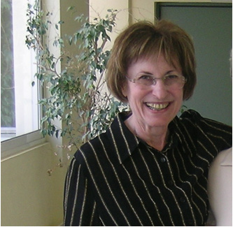
Μέχρι το 2004
Πετρολογία Μαγματικών πετρωμάτων
Πετρολογία Μεταμορφωμένων πετρωμάτων
Κωνσταντίνα Κοτοπούλη Ομότιμη Καθηγήτρια
Χρήστος Καταγάς Ομότιμος Καθηγητής

Slide 3
Από το 2005
Πετρολογία Μαγματικών & Μεταμορφωμένων Πετρωμάτων
Κωνσταντίνα Κοτοπούλη Ομότιμη Καθηγήτρια
Χρήστος Καταγάς Ομότιμος Καθηγητής

Slide 4
Από το 2008
Πετρολογία Μαγματικών & Μεταμορφωμένων Πετρωμάτων
Βασίλης Τσικούρας Αναπληρωτής Καθηγητής
Χρήστος Καταγάς Ομότιμος Καθηγητής
Ιωάννης Ηλιόπουλος Επίκουρος Καθηγητής

Slide 7
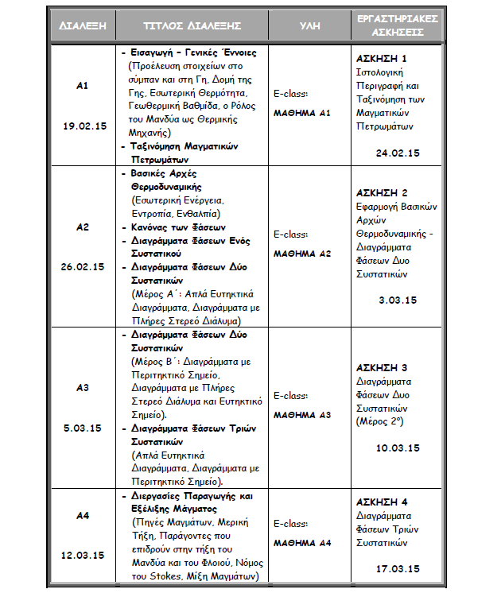
Πρόγραμμα Διδασκαλίας

Slide 8
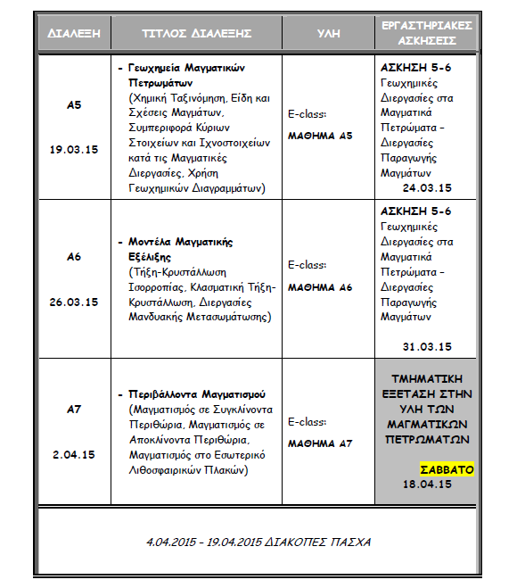
Πρόγραμμα Διδασκαλίας

Slide 9
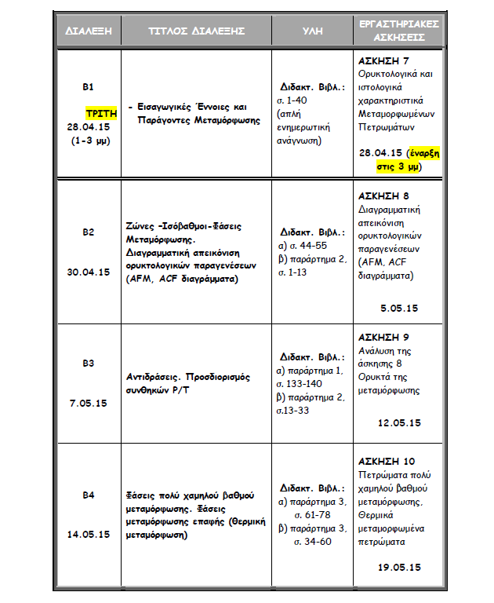
Πρόγραμμα Διδασκαλίας

Slide 10
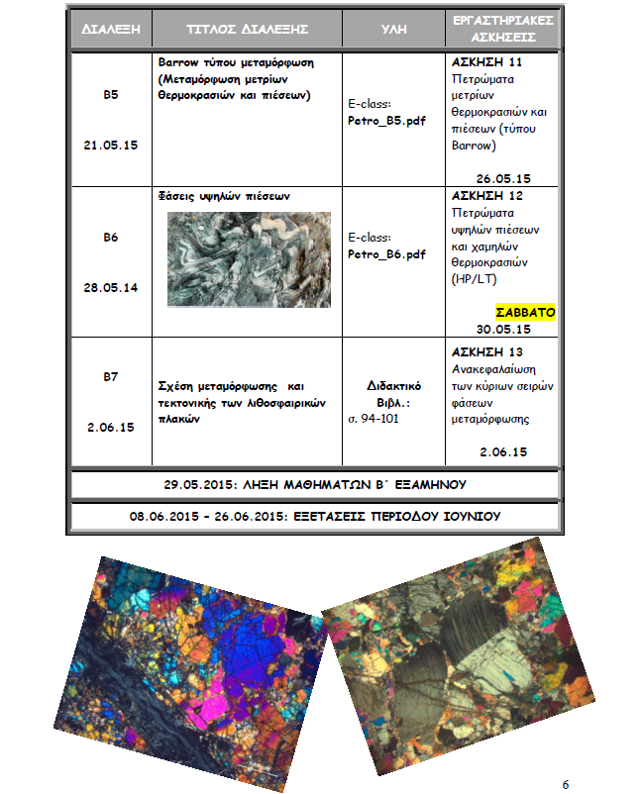
Πρόγραμμα Διδασκαλίας

Slide 11
Η επικοινωνία μας!
γραφείο 203
morel@upatras.gr / petrology@gmail.com
https://eclass.upatras.gr/courses/GEO308/
https://www.facebook.com/groups/ IGMET/
@IG_MET

Slide 12
Πετρολογία
Πέτρα + λόγος
Μελέτη των πετρωμάτων και των διαδικασιών γένεσής τους

Slide 13
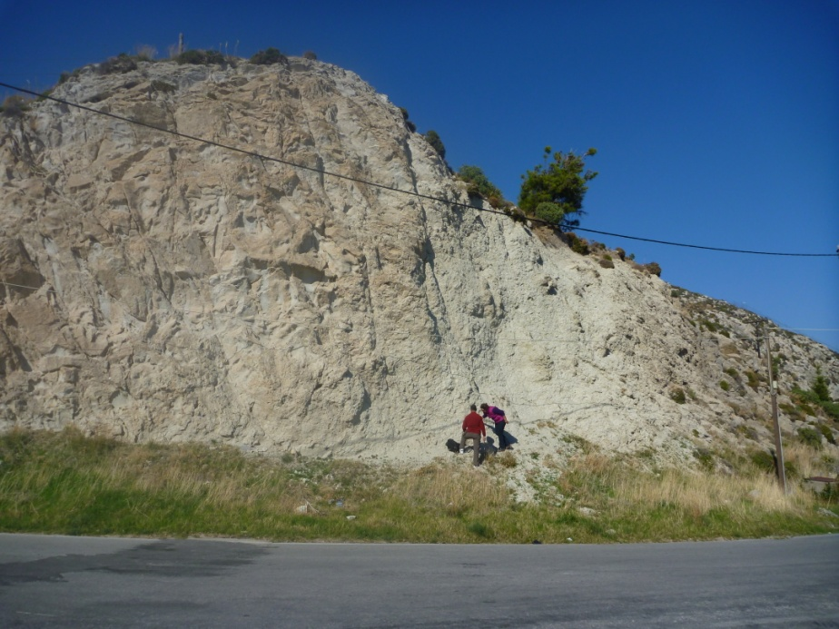
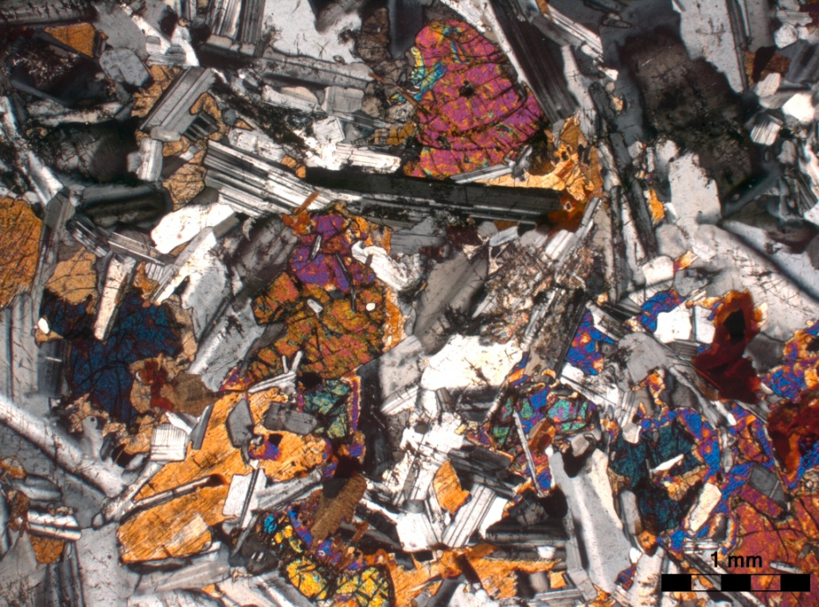
Κριτήρια αναγνώρισης μαγματικών πετρωμάτων
Έρευνα πεδίου
Ιστολογικά στοιχεία

Slide 14
Τι ακριβώς αναζητάμε;
Πως δημιουργούνται τα τήγματα;
Τι τήκεται και που;
Τι παράγεται μέσω της τήξης;
Πως κρυσταλλώνεται ένα τήγμα;
Πως εξελίσσονται τήγμα & στερεό κατά τις διαδικασίες κρυστάλλωσης και τήξης;
Πως εξηγείται η μεγάλη ποικιλία μαγματικών πετρωμάτων;
Υπάρχει συσχέτιση μεταξύ είδους πετρώματος και γεωτεκτονικού περιβάλλοντος; Τι την ελέγχει;

Slide 15
Ποια είναι τα εφόδια μας;
Εμπειρία παρατήρησης πετρωμάτων
Πειραματικά δεδομένα
Σχετικές θεωρίες (π.χ. θερμοδυναμική, χημεία)
Γνώση του εσωτερικού της γης

Slide 16
ΠΡΟΕΛΕΥΣΗ ΤΩΝ ΣΤΟΙΧΕΙΩΝ ΣΤΟ ΣΥΜΠΑΝ ΚΑΙ ΣΤΗ ΓΗ

Slide 17
Προέλευση των στοιχείων στο σύμπαν και στη γη
Θεωρία της Μεγάλης Έκρηξης (Big Bang, ~ 13,7 δισεκατομμύρια χρόνια πριν)
Η ύλη και η ενέργεια όλου του σύμπαντος δημιουργήθηκε σχεδόν ακαριαία σε κάποια εκατομμυριοστά του δευτερολέπτου

Slide 18
Προέλευση των στοιχείων στο σύμπαν και στη γη
Η ιδέα ανήκει στον Hubble ο οποίος βασίστηκε στην παρατήρηση της απομάκρυνσης κάποιων γαλαξιών στον αστερισμό της Παρθένου (Θεωρία της Διαστολής του Σύμπαντος)
Επιβεβαιώθηκε από τους Penzias και Wilson (Νόμπελ Φυσικής 1964)

Slide 19
Βασικά στάδια
~15 δις χρόνια πριν: Σχηματισμός του Σύμπαντος. Η ύλη βρίσκεται σε εξαιρετικά υψηλή θερμοκρασία
~ 0,5 ώρες μετά: Διαστολή του Σύμπαντος, ψύξη σε θερμοκρασίες της τάξης των μερικών δισεκατομμυρίων ºC . Συνένωση υποατομικών σωματιδίων και σχηματισμός πυρήνων H και He

Slide 20
Βασικά στάδια
~750.000 χρόνια μετά: Η θερμοκρασία πέφτει στους 3000º C περίπου. Προσέγγιση των ηλεκτρονίων στους πυρήνες
Οι χαμηλότερες θερμοκρασίες επιτρέπουν το σχηματισμό αρχικών συσσωματωμάτων ύλης, παρότι το Σύμπαν εξακολουθεί να διαστέλλεται
Σχηματισμός Αστέρων, Γαλαξιακών Νεφελωμάτων και Γαλαξιών. Αύξηση μάζας τους και της βαρυτικής έλξης τους

Slide 21
Βασικά στάδια
Διατήρηση της θερμοκρασίας σε επίπεδα ικανά να διατηρήσουν πυρηνική θερμότητα, που ενισχύεται από σύντηξη Η
Πυρηνικές αντιδράσεις δημιούργησαν τα βαρύτερα στοιχεία, σε διαφορετικές θερμοκρασίες
Πολλοί Αστέρες απόκτησαν Πλανήτες και άλλους Δορυφόρους

Slide 22
Βασικά στάδια
~ 5 δις χρόνια πριν: Σχηματισμός του Ηλιακού μας Συστήματος από τη συμπύκνωση ενός Νεφελώματος αποτελούμενο κυρίως από πρωτογενές H και He.
Η σύντηξη Η στον Ήλιο ξεκίνησε στα πρώτα 100.000 χρόνια.
Ο Ήλιος στο διάστημα από 100.000-50 Ma είναι ένας T-Tauri πρωτοαστέρας.

Slide 23
Βασικά στάδια
Διαβάθμιση της θερμοκρασίας και της πίεσης οδήγησε στη διαφοροποίηση του Νεφελώματος
Τα πιο πτητικά στοιχεία συγκεντρώθηκαν στο εξωτερικό, ψυχρότερο τμήμα ενώ τα πιο δύστηκτα συγκεντρώθηκαν στις θερμότερες περιοχές
Συσσωματώματα μάζας συμπυκνώθηκαν σχηματίζοντας Πρωτοπλανήτες (Πρωτοηλιακό Σύστημα)

Slide 24
Βασικά στάδια
Σχηματισμός ορυκτών με οξείδια και κράματα Fe-Ni στο κέντρο του Πρωτοηλιακού Συστήματος. Πυριτικά ορυκτά των Mg και Fe συγκεντρώθηκαν στα εξωτερικά τμήματα
H₂O, CH₄ και άλλα πτητικά συγκεντρώθηκαν στα πολύ εξωτερικά μέρη
Σήμερα οι Γήινοι Πλανήτες και οι Αστεροειδείς περιέχουν υπολειμματικά βαριά στοιχεία
Στη Γη έχουμε σχηματισμό ζωνών, που υποδεικνύει ότι αυτή συμπυκνώθηκε σε διάφορα στάδια

Slide 25
Φλοιώδης δομή της Γης
Τα πρώτα τμήματα σχηματίστηκαν από πλούσια σε Fe-Ni πρωτοπλανητικά υλικά
Στη συνέχεια πρωτοπλανητικά υλικά πλουσιότερα σε Si προστέθηκαν στο εξωτερικό της, δημιουργώντας έτσι την απότομη μετάβαση από τον πυρήνα στο μανδύα
Τέλος πρωτοπλανητικά υλικά πλούσια σε πτητικά συστατικά προστέθηκαν δημιουργώντας την αρχέγονη ατμόσφαιρα

Slide 26
Φλοιώδης δομή της Γης
Στα αρχικά της στάδια η Γη ήταν πλήρως τετηγμένη
Με την προοδευτική ψύξη της δημιουργήθηκε ο Στερεός Φλοιός

Slide 27
Η δομή της Γης
Φλοιός
Ωκεάνιος
Ηπειρωτικός

Slide 28
Η δομή της Γης
Ηπειρωτικός φλοιός
Πάχος 25-70 km, μέση πυκνότητα 2,7g/cm³ και μεγάλη λιθολογική ανομοιογένεια, μέση σύσταση τοναλιτική

Slide 29
Η δομή της Γης
Ωκεάνιος Φλοιός
Μέσο πάχος 7-10 km, μέση πυκνότητα 3,3g/cm³, σχετική ομοιομορφία (οφιόλιθοι)

Slide 30
Η δομή της Γης
Μανδύας
Περιδοτίτης (υπερβασικά πετρώματα)
Ανώτερος Μανδύας (έως τα 410 Km) ολιβίνης → σπινέλιος
Στρώμα χαμηλών ταχυτήτων 60-220 Km (όριο λιθόσφαιρας-ασθενόσφαιρας)

Slide 31
Η δομή της Γης
Μεταβατική ζώνη
410-660 Km (όριο ανώτερου - κατώτερου Μανδύα)
Απότομη αύξηση της ταχύτητας σεισμικών κυμάτων
Μετατροπές: σπινέλιου σε περοβσκίτη και Si^{IV} σε Si^{VI}

Slide 32
Η δομή της Γης
Κατώτερος Μανδύας
Παρουσιάζει πιο βαθμιαία αύξηση της ταχύτητας σεισμικών κυμάτων.

Slide 33
Η δομή της Γης
Πυρήνας
Κράμα Fe-N
Εξωτερικός πυρήνας: υγρός (απουσία σεισμικών κυμάτων S)
Εσωτερικός πυρήνας: στερεός

Slide 34
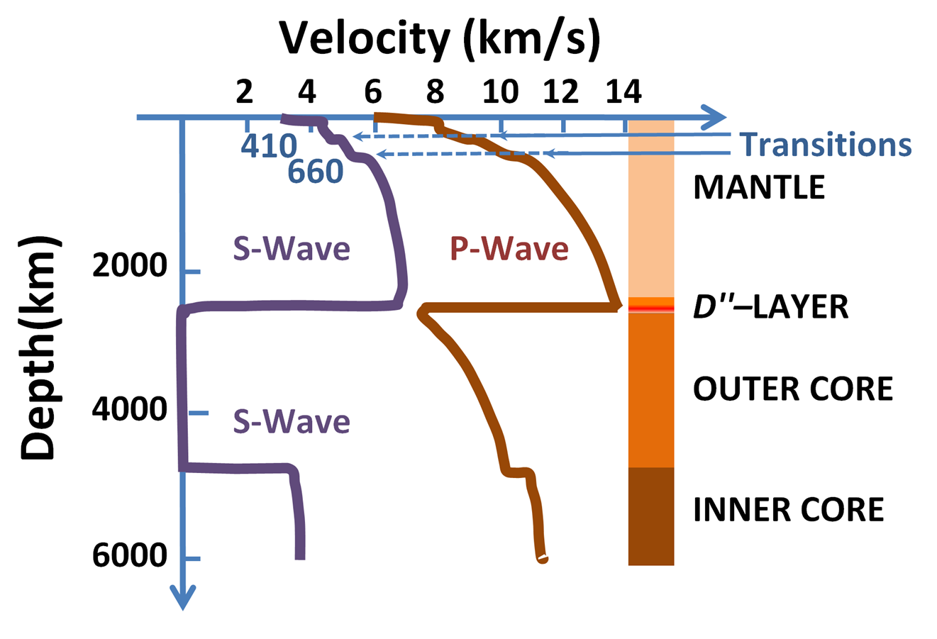
Η δομή της Γης
Ταχύτητες σεισμικών κυμάτων στο εσωτερικό της Γης

Slide 35
Γεωβαρομετρική βαθμίδα
P = ρgh
Αύξηση της πίεσης σχεδόν γραμμική εντός του μανδύα.
~ 1GPa στη βάση του φλοιού.
~ 30 MPa/km.
Η πυκνότητα του πυρήνα αυξάνει πιο γρήγορα.

Slide 36
Γεωθερμική βαθμίδα
Λεπτή λιθόσφαιρα
Πιο αποτελεσματική αδιαβατική μεταγωγή θερμότητας στην ευκίνητη ασθενόσφαιρα (μεγάλη κλίση βαθμίδας).

Slide 37
Γεωθερμική βαθμίδα
Λεπτή λιθόσφαιρα
Λιγότερο αποτελεσματική αγώγιμη μεταφορά θερμότητας στη δύσκαμπτη λιθόσφαιρα (μικρότερη κλίση βαθμίδας).

Slide 38
Γεωθερμική βαθμίδα
Λεπτή λιθόσφαιρα
Το οριακό στρώμα είναι η ζώνη στην οποία πραγματοποιείται μετάβαση στις ρεολογικές ιδιότητες και στον τρόπο μετάδοσης της θερμότητας (Το πάχος στην εικόνα είναι διογκωμένο για εποπτικούς λόγους. Το πραγματικό πάχος του είναι λιγότερο από το μισό του πάχους της λιθόσφαιρας).

Slide 39
Γεωθερμική βαθμίδα
Παχιά λιθόσφαιρα
Τι προκύπτει από τη σύγκριση με τη λεπτή λιθόσφαιρα;
Ποιο διάγραμμα αντιστοιχεί σε ηπειρωτική και ποιο σε ωκεάνια λιθόσφαιρα;

Slide 40
Γεωθερμική βαθμίδα
Τ_{P}:
Η δυνητική θερμοκρασία. Υπολογίζεται με προεκβολή της αδιαβατικής γεωθερμικής βαθμίδας. Ο υπολογισμός της επιτρέπει σύγκριση μεταξύ περιοχών

Slide 41
Γεωθερμική βαθμίδα
Υπολογισμός της γεωθερμικής βαθμίδας έως το κέντρο της Γης (Stacey 1992)

Slide 42
Τέλος πρώτου μέρους

Slide 43
Χρηματοδότηση
Το παρόν εκπαιδευτικό υλικό έχει αναπτυχθεί στo πλαίσιo του εκπαιδευτικού έργου του διδάσκοντα.
Το έργο «Ανοικτά Ακαδημαϊκά Μαθήματα στο Πανεπιστήμιο Πατρών» έχει χρηματοδοτήσει μόνο την αναδιαμόρφωση του εκπαιδευτικού υλικού.
Το έργο υλοποιείται στο πλαίσιο του Επιχειρησιακού Προγράμματος «Εκπαίδευση και Δια Βίου Μάθηση» και συγχρηματοδοτείται από την Ευρωπαϊκή Ένωση (Ευρωπαϊκό Κοινωνικό Ταμείο) και από εθνικούς πόρους.

Slide 44
Σημειώματα

Slide 45
Σημείωμα Ιστορικού Εκδόσεων Έργου
Το παρόν έργο αποτελεί την έκδοση 1.0 2015

Slide 46
Σημείωμα Αναφοράς
Copyright Πανεπιστήμιο Πατρών, Ιωάννης Ηλιόπουλος (Επίκουρος Καθηγητής) . «Πετρολογία Μαγματικών και Μεταμορφωμένων Πετρωμάτων. Πετρολογία Μαγματικών Πετρωμάτων». Έκδοση: 1.0. Πάτρα 2015. Διαθέσιμο από τη δικτυακή διεύθυνση: https://eclass.upatras.gr/courses/GEO308/.

Slide 47
Σημείωμα Αδειοδότησης
Το παρόν υλικό διατίθεται με τους όρους της άδειας χρήσης Creative Commons Αναφορά, Μη Εμπορική Χρήση Παρόμοια Διανομή 4.0 [1] ή μεταγενέστερη, Διεθνής Έκδοση. Εξαιρούνται τα αυτοτελή έργα τρίτων π.χ. φωτογραφίες, διαγράμματα κ.λ.π., τα οποία εμπεριέχονται σε αυτό και τα οποία αναφέρονται μαζί με τους όρους χρήσης τους στο «Σημείωμα Χρήσης Έργων Τρίτων».
[Η άδεια αυτή ανήκει στις άδειες που ακολουθούν τις προδιαγραφές του Oρισμού Ανοικτής Γνώσης [2], είναι ανοικτό πολιτιστικό έργο [3] και για το λόγο αυτό αποτελεί ανοικτό περιεχόμενο [4].
[1] http://creativecommons.org/licenses/by-sa/4.0/
[2] http://opendefinition.org/okd/ellinika/
[3] http://freedomdefined.org/Definition/El
[4] http://opendefinition.org/buttons/

Slide 48
Διατήρηση Σημειωμάτων
Οποιαδήποτε αναπαραγωγή ή διασκευή του υλικού θα πρέπει να συμπεριλαμβάνει:
το Σημείωμα Αναφοράς
το Σημείωμα Αδειοδότησης
τη δήλωση Διατήρησης Σημειωμάτων
το Σημείωμα Χρήσης Έργων Τρίτων (εφόσον υπάρχει)
μαζί με τους συνοδευόμενους υπερσυνδέσμους.

Slide 49
Σημείωμα Χρήσης Έργων Τρίτων (1/1)
Το Έργο αυτό κάνει χρήση των ακόλουθων έργων:
Εικόνες/Σχήματα/Διαγράμματα/Φωτογραφίες
Εικόνα 1: <http://en.wikipedia.org/wiki/P-wave>
Όλες οι εικόνες που δεν έχουν αναφορά προέρχονται από το προσωπικό αρχείο του διδάσκοντα.

